Slide 1


C24 - Inteligência Artificial: k-Means
Felipe A. P. de Figueiredo
felipe.figueiredo@inatel.br

Slide 2
Recapitulando
Até o momento, todos os algoritmos que aprendemos seguiam o paradigma do aprendizado supervisionado.
Hoje, falaremos sobre clustering, que são algoritmos de aprendizado não-supervisionado.
Não temos rótulos, apenas atributos.
Eles visam criar agrupamentos de dados (chamados de clusters ou grupos) segundo seu grau de semelhança.
Nesta aula, aprenderemos sobre o algoritmo chamado de k-Médias (ou k-Means, em inglês) que é um dos algoritmos mais simples de clustering.
OBS.: Agrupamentos, grupos ou clusters são sinônimos neste contexto.

Slide 3
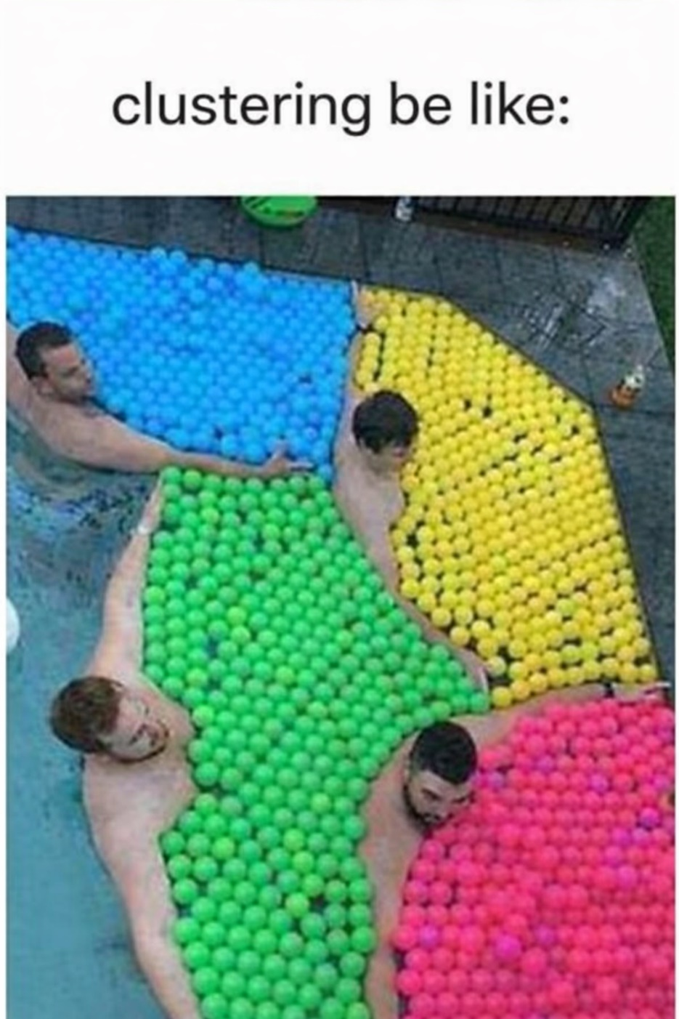
A clusterização organiza dados como na figura: cada ponto encontra seu grupo mais próximo, formando clusters.

Slide 4
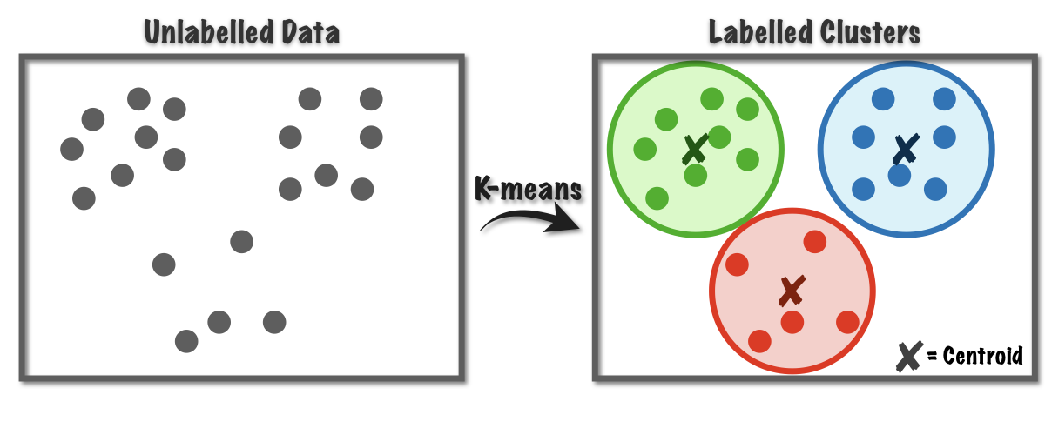
Motivação
O que podemos fazer se não tivermos informações sobre as classes (i.e., rótulos) a que pertencem os exemplos?
Conseguimos extrair alguma informação útil?

Slide 5
Motivação
clustering
O aprendizado não-supervisionado extrai estrutura e informações úteis de dados sem rótulos.
O clustering tenta reproduzir como humanos organizam o mundo: agrupamos objetos por similaridade.
Notes:
descobrir propriedades úteis dos dados disponíveis.

Slide 6
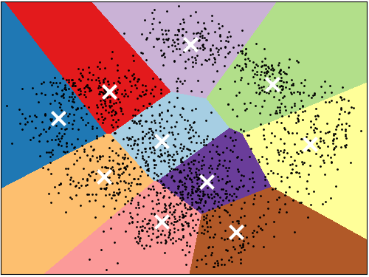
Motivação
O clustering agrupa dados com base em similaridade sem precisar de supervisão.
A ideia mais importante é revelar a estrutura intrínseca dos dados:
padrões escondidos
subgrupos naturais
relações não explícitas
Notes:
Em clusterização, um centroide é o ponto central de um grupo (cluster) de dados. Ele representa a "média" das amostras dentro do cluster, sendo um ponto de referência que pode ser usado para definir a posição do cluster no espaço de características.
Características principais:
O centroide é geralmente calculado como a média aritmética das coordenadas de todos os pontos do cluster.
No caso de algoritmos como K-Means, os centroides são ajustados iterativamente até que os clusters se estabilizem ou atinjam um critério de parada.
O centroide não precisa ser um ponto real no conjunto de dados; ele pode estar em uma posição intermediária entre os pontos.
Cálculo do centroide:
Se o cluster contém nn pontos de dimensão dd, as coordenadas do centroide são calculadas como:
Centroide=(1n∑i=1nxi1,1n∑i=1nxi2,…,1n∑i=1nxid)\text{Centroide} = \left( \frac{1}{n} \sum_{i=1}^{n} x_{i1}, \frac{1}{n} \sum_{i=1}^{n} x_{i2}, \ldots, \frac{1}{n} \sum_{i=1}^{n} x_{id} \right) Aplicações:
Serve como ponto de referência para determinar quais amostras pertencem a um cluster (calculando distâncias em algoritmos como K-Means).
Ajuda na interpretação dos clusters ao indicar a "localização média" de seus elementos.
Observação:
Em algoritmos baseados em densidade, como DBSCAN, o conceito de centroide pode não ser tão relevante, já que esses métodos não dependem de cálculos baseados na média dos pontos, mas na densidade local.
Centros para redes Bayesianas ou de Função de base radial (RBF): Os classificadores bayesianos e as redes de função de base radial operam com centros, pois utilizam distribuições gaussianas. Geralmente, os centros são identificados com os vetores de atributos dos exemplos individuais. No entanto, isso levaria a classificadores impraticavelmente grandes em domínios com milhões de exemplos. O engenheiro então prefere dividir o conjunto de treinamento em N clusters e identificar os centros gaussianos com os centróides dos clusters.
Estimativas de valores de atributos desconhecidos : Existem casos onde alguns valores de atributos às vezes são desconhecidos. Uma forma simples de lidar com esta questão é usar a estimativa do valor ausente como sendo a média ou o valor mais frequente de um determinado cluster. Esta é uma abordagem mais sólida porque usa mais informações sobre a natureza do domínio.
ferramentas de visualização de dados multidimensionais
Auxiliares para criação de classificadores mais simples: o conhecimento de clusters de dados pode ser útil no aprendizado supervisionado. É bastante comum que todos (ou quase todos) os exemplos em um cluster pertençam à mesma classe. Nesse caso, o desenvolvedor de um software de aprendizado supervisionado pode decidir primeiro identificar os clusters e depois rotular cada cluster (todos os exemplos que pertencem ao cluster) com sua classe dominante.

Slide 7
Identificação de clusters
A tarefa fundamental do aprendizado não-supervisionado é a identificação de clusters.
Nessa tarefa, a entrada é um conjunto de vetores de atributo (i.e., exemplos), mas sem rótulos.
A saída são os centroides e os índices dos clusters a que pertencem cada um dos exemplos do conjunto de treinamento.
OBS.: A identificação visual de clusters em um espaço bi ou tridimensional é fácil, mas em quatro ou mais dimensões isso já não é mais possível. Nesses casos, apenas algoritmos de identificação de clusters conseguem agrupar os dados.
clustering

Slide 8
Aplicações
Redução de complexidade e dimensionalidade
Em um conjunto muito grande de dados, podemos armazenar os centroides e/ou os índices correspondentes aos vetores de atributo ao invés de todos os vetores de atributo.
Pode ser usado para comprimir imagens.
Vetores de atributo muito longos podem ser representados por um vetor com as distâncias a um conjunto de centroides.

Slide 9
Aplicações
Detecção de padrões raros
detector de comportamento “normal”
tudo fora disso é considerado suspeito
Pré-processamento para outros modelos
criar novos atributos
e.g., o índice do cluster, distâncias até os clusters
inicializar modelos
Muitos algoritmos (e.g., GMM) precisam definir centros iniciais.
organizar dados antes do treinamento de modelos de aprendizado supervisionado
Identificar subgrupos implícitos (e.g., para treinar um modelo específico para cada subgrupo)
Detecção de outliers
Notes:
Um outlier é uma observação anormal em relação ao conjunto de dados,
Um padrão raro pode representar um comportamento legítimo, porém pouco frequente.

Slide 10
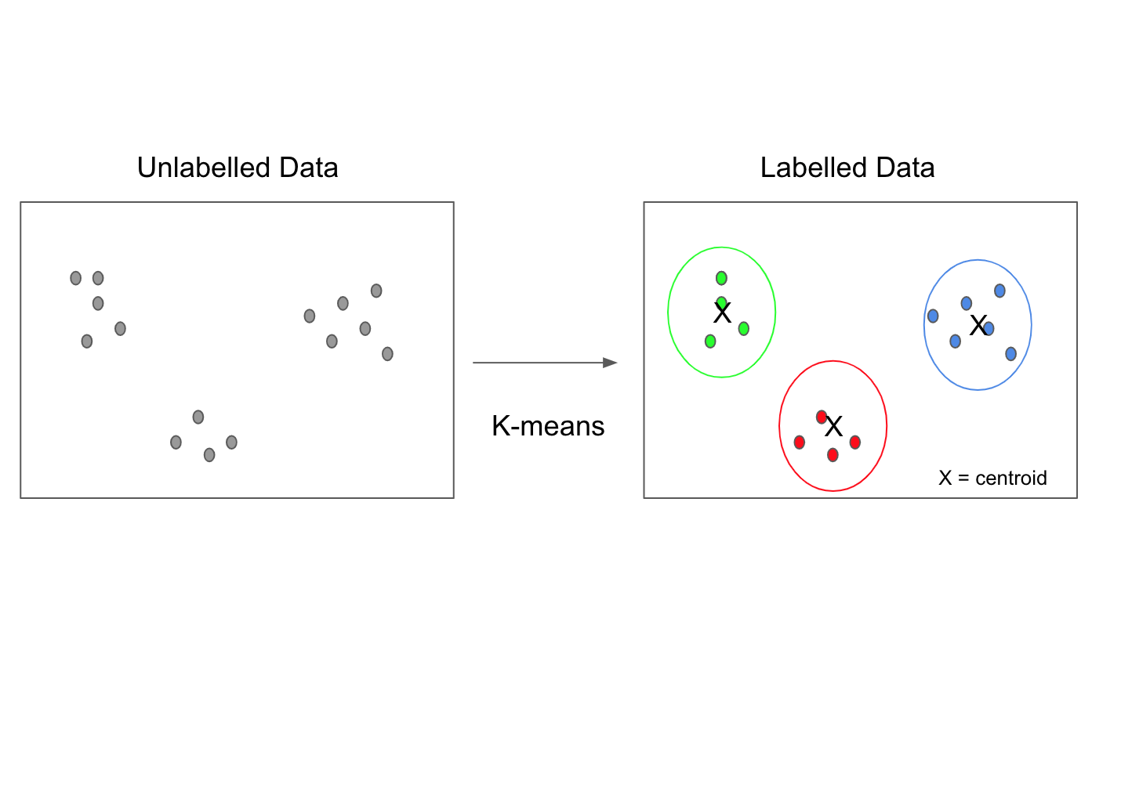
Como representar os clusters?
Para identificar clusters, temos que primeiro decidir como eles serão representados.
Existem algumas opções como a densidade, distribuição, hierarquia, etc.
Porém, a abordagem mais simples usa os centroides (i.e., centros) dos clusters.
O algoritmo k-Means implementa esta abordagem.
Vejamos então suas características e como funciona.
Notes:
Se os atributos forem numéricos, o centroide é obtido através das médias individuais dos atributos.

Slide 11
Centroide
Centroide é o ponto central de um cluster de dados.
Representa a "média" das amostras que pertencem a um cluster.
Os centroides podem ser usados ​​como
centros para inicializar GMMs, redes neurais Bayesianas ou de funções de base radial (RBF),
estimativas de valores de atributos ausentes.
forma de comprimir dados usando apenas o índice do centróide mais próximo.
feature engineering: o índice do centróide (ID) e a distância até os centróides podem ser novos atributos.
forma de detectar anomalias: distância alta até o centróide pode indicar outlier ou dado que foge do padrão (evento raro).
forma de agrupar dados sem classes em problemas semi-supervisionados: os clusters são usados como classes e, consequentemente, rotular os dados.

Slide 12
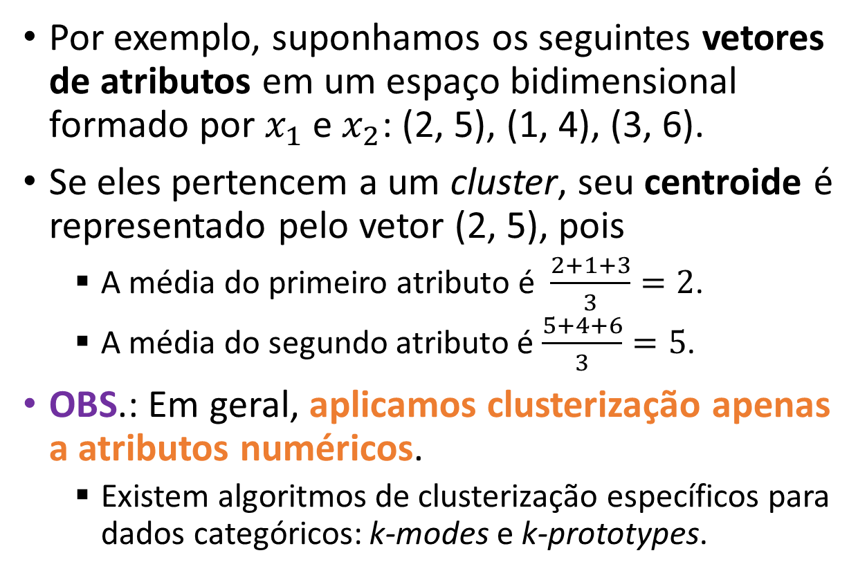
Como representar os clusters?
Por exemplo, suponhamos os seguintes vetores de atributos em um espaço bidimensional formado por $x_{1}$ e $x_{2}$: (2, 5), (1, 4), (3, 6).
Se eles pertencem a um cluster, seu centroide é representado pelo vetor (2, 5), pois
A média do primeiro atributo é $\frac{2+1+3}{3}=2$.
A média do segundo atributo é $\frac{5+4+6}{3}=5$.
OBS.: Em geral, aplicamos clusterização apenas a atributos numéricos.
Existem algoritmos de clusterização específicos para dados categóricos: k-modes e k-prototypes.
Notes:
Não se aplica clusterização a dados categóricos, mesmo que sejam ordinais:
Nós sabemos quem é maior ou menor, mas não “quanto maior”
Em dados ordinais, a diferença entre 1→2 pode não ser igual a 4→5
K-prototypes combina:
distância euclidiana (numérico)
distância de Hamming (categórico)
K-modes
usa “moda” em vez de média
mede dissimilaridade por diferenças

Slide 13
Quantos devem ser os clusters?
Os clusters não devem se sobrepor.
Cada amostra deve pertencer a um e apenas um cluster.
Porém, dentro do mesmo cluster, as amostras devem estar relativamente próximas umas das outras e distantes das amostras dos outros clusters.
Aí surge uma dúvida.
Quantos clusters um conjunto de dados contém?

Slide 14
Quantos devem ser os clusters?
Na figura conseguimos identificar visualmente três clusters.
No entanto, o número de opções existentes não se limita a essa única possibilidade:
em um extremo, todo o conjunto de dados pode ser pensado como formando um grande cluster;
no outro extremo, cada exemplo pode ser visto como representando seu próprio cluster de um único exemplo.

Slide 15
Quantos devem ser os clusters?
Implementações práticas geralmente evitam esse problema pedindo ao usuário que forneça o número de clusters.
Existem diversos métodos para otimizar o hiperparâmetro que define o número de clusters, dentre eles, o mais usado é o método do cotovelo.
Veremos como ele funciona em breve.
Porém, antes, precisamos entender como os clusters são criados.

Slide 16
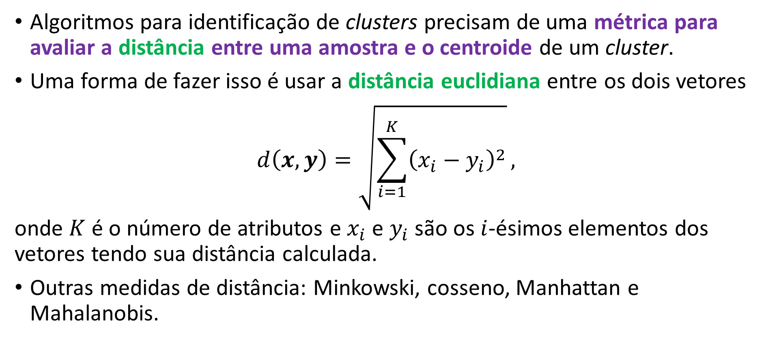
Medindo distâncias
Algoritmos para identificação de clusters precisam de uma métrica para avaliar a distância entre uma amostra e o centroide de um cluster.
Uma forma de fazer isso é usar a distância euclidiana entre os dois vetores
$$d\left(x,y\right)=\sqrt{\sum_{i=1}^{K}{{\left(x_{i}−y_{i}\right)}^{2}}},$$
onde $K$ é o número de atributos e $x_{i}$ e $y_{i}$ são os $i$-ésimos elementos dos vetores tendo sua distância calculada.
Outras medidas de distância: Minkowski, cosseno, Manhattan e Mahalanobis.

Slide 17
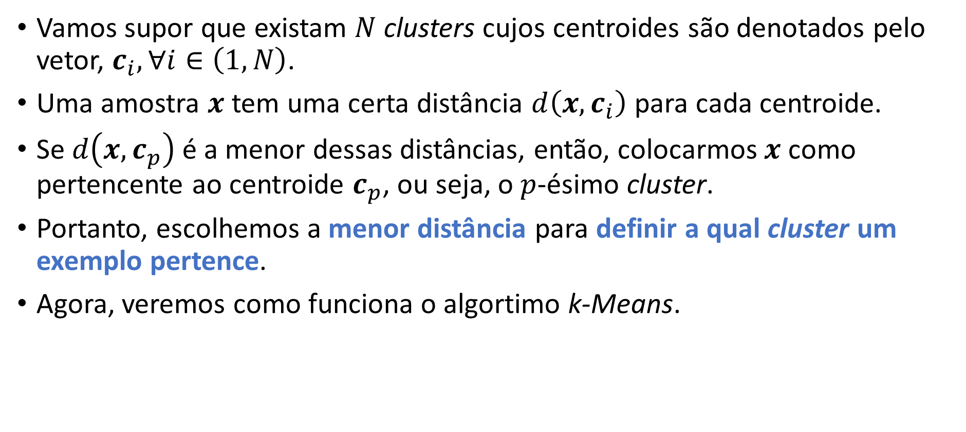
A qual cluster um exemplo deve pertencer?
Vamos supor que existam $N$ clusters cujos centroides são denotados pelo vetor, $c_{i}, ∀i∈\left(1, N\right)$.
Uma amostra $x$ tem uma certa distância $d\left(x,c_{i}\right)$ para cada centroide.
Se $d\left(x,c_{p}\right)$é a menor dessas distâncias, então, colocarmos $x$ como pertencente ao centroide $c_{p}$, ou seja, o $p$-ésimo cluster.
Portanto, escolhemos a menor distância para definir a qual cluster um exemplo pertence.
Agora, veremos como funciona o algortimo k-Means.

Slide 18

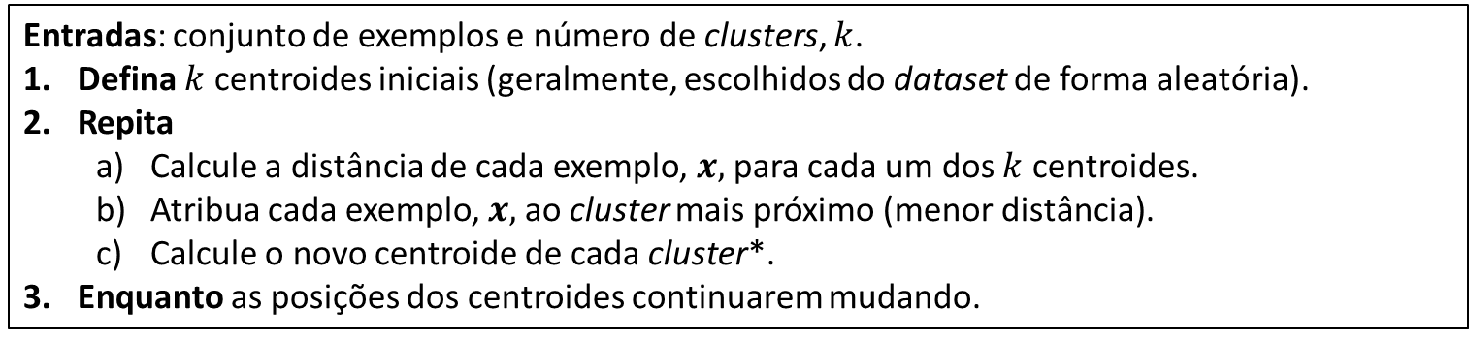
k-Means
O $"k"$ é um hiperparâmetro que define o número de clusters.
O pseudocódigo do algoritmo é mostrado abaixo.
O algoritmo garantidamente chega a uma situação em que cada exemplo se encontra no cluster mais próximo, de modo que, a partir deste momento, os centroides não mudem mais.
Entradas: conjunto de exemplos e número de clusters, $k$.
Defina $k$ centroides iniciais (geralmente, escolhidos do dataset de forma aleatória).
Repita
Calcule a distância de cada exemplo, $x,$para cada um dos $k$ centroides.
Atribua cada exemplo, $x,$ ao cluster mais próximo (menor distância).
Calcule o novo centroide de cada cluster*.
Enquanto as posições dos centroides continuarem mudando.
*os novos centroides são calculados como a média aritmética (centro geométrico) das amostras pertencentes a cada cluster.
Notes:
O K-Means encerra o treinamento com base em critérios de convergência que indicam quando o algoritmo atingiu um estado estável ou suficiente para parar. Esses critérios incluem:
1. Estabilização dos Centroides
O algoritmo para quando os centroides não se movem mais significativamente entre iterações.
Concretamente, isso significa que os deslocamentos dos centroides são menores que um limite pré-definido (ϵ\epsilon).
∥novo centroide−antigo centroide∥<ϵ\|\text{novo centroide} - \text{antigo centroide}\| < \epsilon 2. Estabilização das Atribuições de Cluster
Se os pontos não mudarem de cluster entre iterações, o K-Means considera que atingiu a convergência.
3. Número Máximo de Iterações
Um limite máximo de iterações pode ser imposto (max_itermax\_iter) para evitar que o algoritmo continue indefinidamente, especialmente em casos em que a convergência é difícil de alcançar.
4. Convergência da Função Objetivo
O algoritmo minimiza a soma dos erros quadráticos intra-cluster (WSS), definida como:
WSS=∑i=1k∑x∈Ci∥x−μi∥2\text{WSS} = \sum_{i=1}^{k} \sum_{x \in C_i} \|\mathbf{x} - \mu_i\|^2 O K-Means para quando a redução no WSSWSS entre iterações consecutivas é menor que um limiar (Δ\Delta).
Processo Geral:
Inicialização: Escolher kk centroides iniciais (aleatoriamente ou por métodos como K-Means++).
Passo de Atribuição: Atribuir cada ponto ao cluster mais próximo (com base na distância, normalmente Euclidiana).
Passo de Atualização: Recalcular os centroides como a média dos pontos atribuídos a cada cluster.
Verificação do Critério de Parada: Verificar se algum dos critérios acima foi atendido. Caso contrário, repetir os passos 2 e 3.
Convergência e Garantias
O K-Means sempre converge, mas pode parar em mínimos locais (não garante o ótimo global).
Para melhorar a convergência, pode-se:
Usar inicialização inteligente (como K-Means++).
Executar o algoritmo várias vezes com diferentes inicializações e escolher o melhor resultado.

Slide 19
Vejamos um exemplo

Slide 20
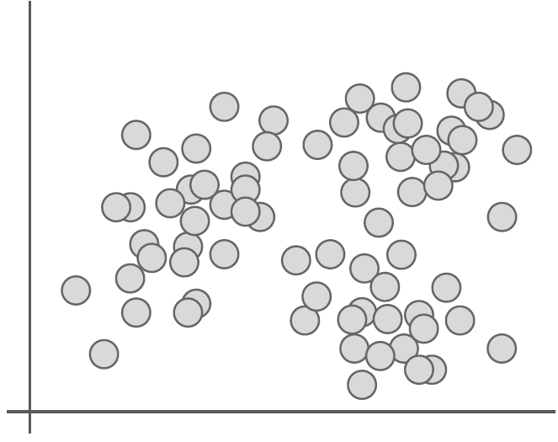


Funcionamento do k-Means
$$x_{2}$$
Quais são os clusters para os dados ao lado?
$$x_{1}$$

Slide 21
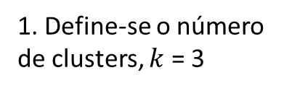
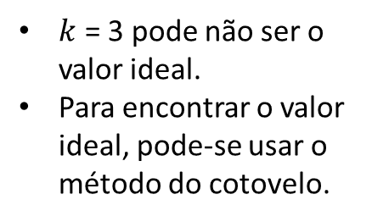
Funcionamento do k-Means
$$x_{2}$$
1. Define-se o número de clusters, $k$ = 3
$k$ = 3 pode não ser o valor ideal.
Para encontrar o valor ideal, pode-se usar o método do cotovelo.
$$x_{1}$$

Slide 22
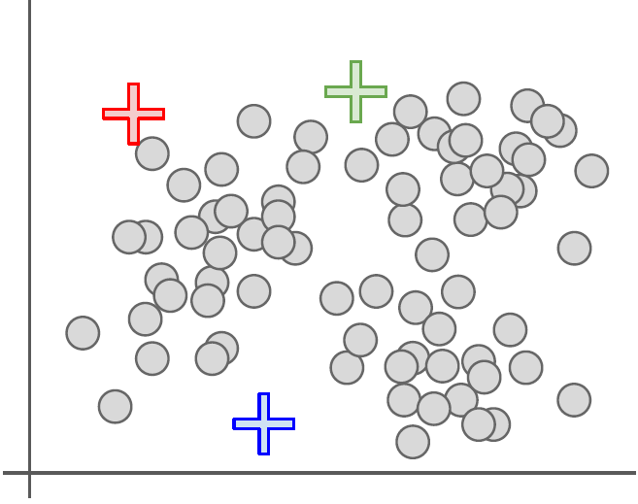
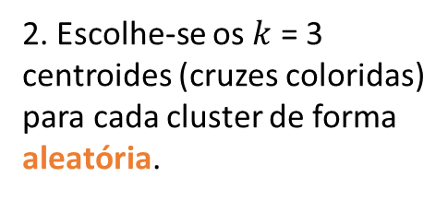
Funcionamento do k-Means
$$x_{2}$$
2. Escolhe-se os $k$ = 3 centroides (cruzes coloridas) para cada cluster de forma aleatória.
No caso desse exemplo, os centroides são vetores bidimensionais.
$$x_{1}$$

Slide 23



Funcionamento do k-Means
$$x_{2}$$
3. Calcula-se a distância de cada amostra (círculos cinzas) para cada um dos 3 centroides.
$$d_{2}$$
$$d_{1}$$
$$d_{3}$$
$$x_{1}$$

Slide 24
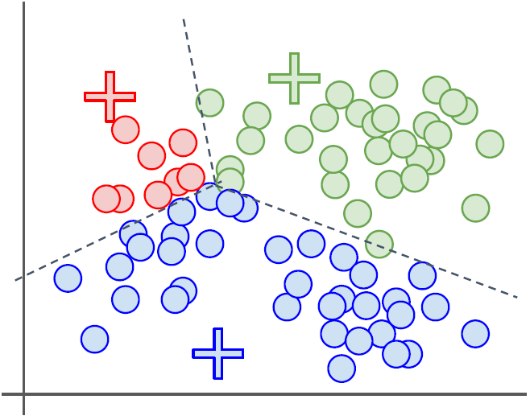
Funcionamento do k-Means
$$x_{2}$$
4. Atribui-se cada amostra ao centroide mais próximo com base na distância euclidiana.
Cada centroide define uma região.
$$x_{1}$$

Slide 25
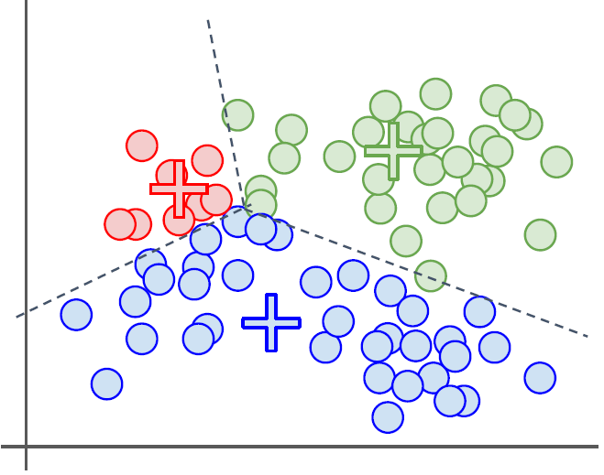
Funcionamento do k-Means
$$x_{2}$$
5. Calcula-se o novo centroide de cada cluster usando-se a média das amostras que pertencem a ele.
Os centroides são os centros geométricos de cada cluster.
$$x_{1}$$

Slide 26
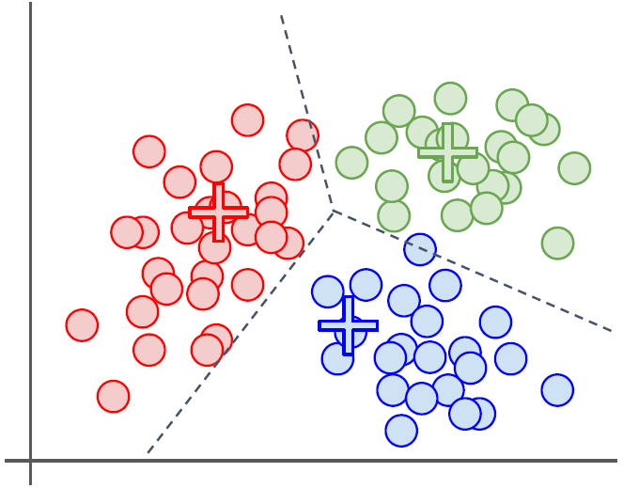
Funcionamento do k-Means
$$x_{2}$$
6. Repete-se os passos 3, 4 e 5.
$$x_{1}$$

Slide 27
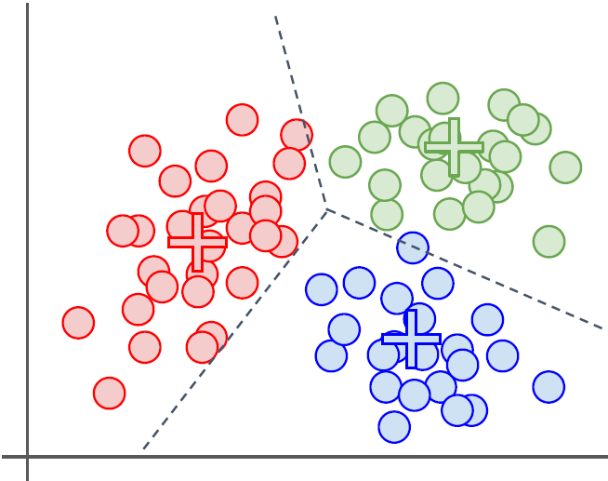
Funcionamento do k-Means
$$x_{2}$$
7. Repete-se os passos 3, 4 e 5.
$$x_{1}$$

Slide 28
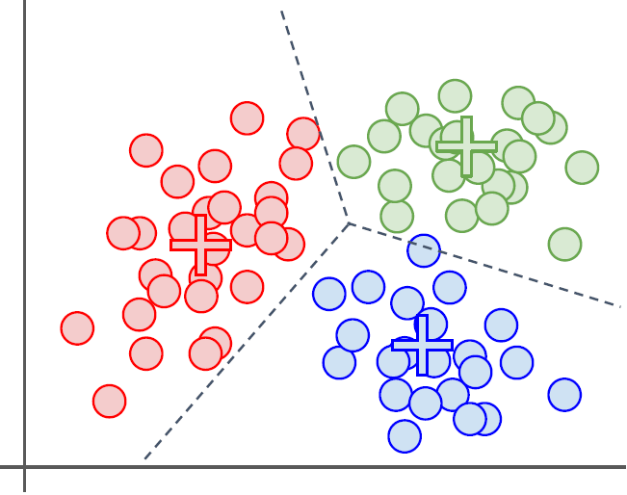
Funcionamento do k-Means
$$x_{2}$$
Repete-se os passos 3 à 5 até que um dos casos abaixo ocorra:
Os centroides não mudem mais (ou mudem muito pouco),
A soma das distâncias entre as amostras e o centroide correspondente seja minimizada (e permaneça praticamente constante),
Distancia intra-cluster
O número máximo de iterações seja atingido.
$$x_{1}$$
Notes:
Os centróides não mudam mais (ou mudam muito pouco) O algoritmo para quando a posição dos centróides entre duas iterações consecutivas é igual ou inferior a uma tolerância $ε$. Este é o critério de convergência mais utilizado.
A redução da função objetivo torna-se desprezível O K-means minimiza a soma dos erros quadráticos intracluster (Within-Cluster Sum of Squares – WCSS):
$$J=\sum_{k=1}^{K}{\sum_{x_{i}∈C_{k}}{∥}}x_{i}−μ_{k}∥^{2}$$
O algoritmo pode ser interrompido quando:
$$∣J^{\left(t\right)}−J^{\left(t−1\right)}∣<ε$$
ou quando a redução relativa da função custo fica abaixo de um limiar pré-definido.

Slide 29
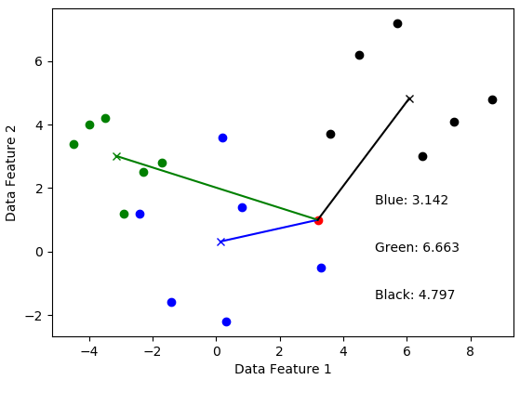
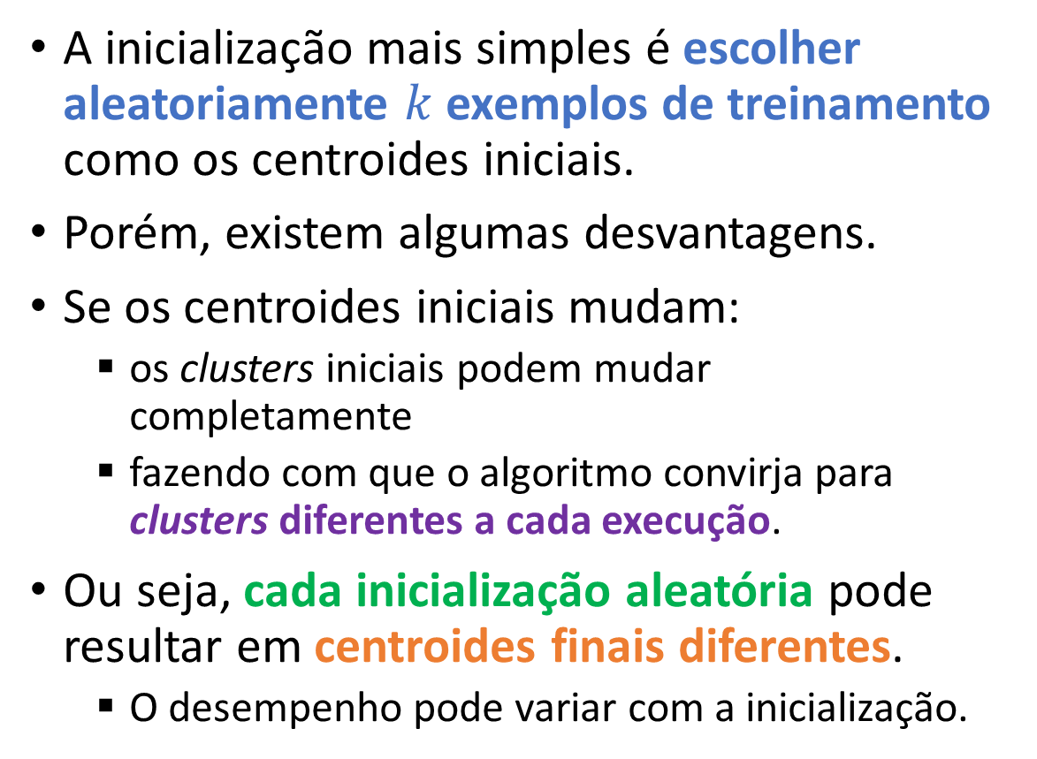
Como inicializar os centroides?
A inicialização mais simples é escolher aleatoriamente $k$ exemplos de treinamento como os centroides iniciais.
Porém, existem algumas desvantagens.
Se os centroides iniciais mudam:
os clusters iniciais podem mudar completamente
fazendo com que o algoritmo convirja para clusters diferentes a cada execução.
Ou seja, cada inicialização aleatória pode resultar em centroides finais diferentes.
O desempenho pode variar com a inicialização.
Notes:
Se você executar o K-means várias vezes sobre o mesmo conjunto de dados, mas com inicializações aleatórias diferentes, o algoritmo pode convergir para centróides finais diferentes, em posições diferentes, e até mesmo produzir partições distintas dos dados. Isso ocorre porque a função objetivo do K-means é não convexa e possui diversos mínimos locais. Dependendo do ponto de partida, o algoritmo de Lloyd pode convergir para soluções diferentes.

Slide 30
Como inicializar os centroides?
O número de transferências de um exemplo de um cluster para outro depende dos centroides iniciais.
Se os centroides iniciais forem muito próximos, o tempo (de treinamento) para encontrar os melhores clusters pode ser alto (i.e., muitas transferências).
Por outro lado, se os centroides iniciais já forem perfeitos, nenhum exemplo é transferido para outro cluster e o algoritmo é encerado.

Slide 31
Como inicializar os centroides?
Portanto, a inicialização é importante no sentido de que um ponto de partida melhor garante que solução seja encontrada mais rápido.
Ou seja, o tempo de convergência (e o desempenho) do algoritmo depende(m) da inicialização.
O algoritmo é altamente sensível à escolha inicial dos centroides.

Slide 32
Como inicializar os centroides?
Em resumo, todo o processo depende do ponto de partida.
Portanto, como encontramos os melhores clusters?
Inicializamos o algoritmo aleatoriamente diversas vezes e escolhemos o melhor resultado*.
*O resultado que minimiza a distância intra-clusters.

Slide 33
Como definimos o número de clusters?

Slide 34
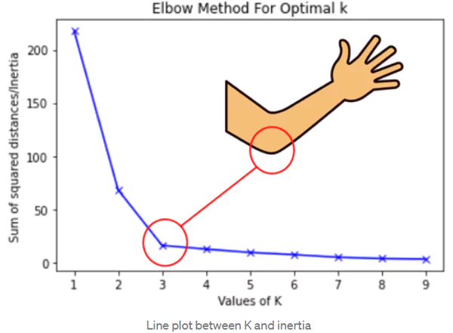
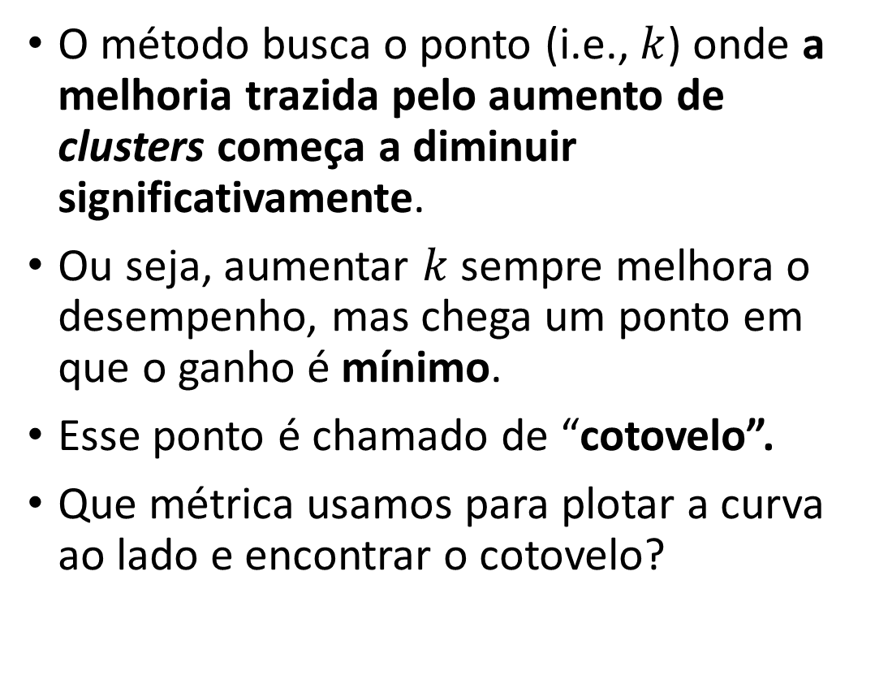
Método do cotovelo
O método busca o ponto (i.e., $k$) onde a melhoria trazida pelo aumento de clusters começa a diminuir significativamente.
Ou seja, aumentar $k$ sempre melhora o desempenho, mas chega um ponto em que o ganho é mínimo.
Esse ponto é chamado de “cotovelo”.
Que métrica usamos para plotar a curva ao lado e encontrar o cotovelo?

Slide 35
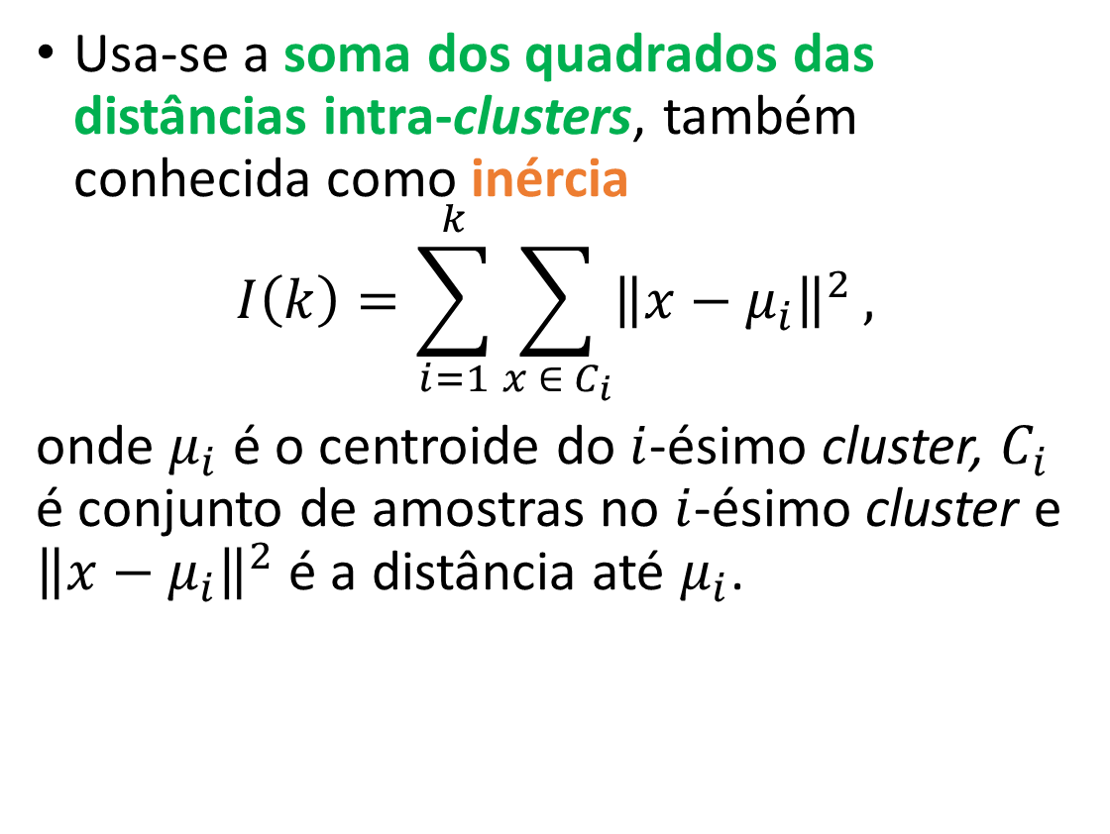
Soma dos quadrados intra-clusters
Usa-se a soma dos quadrados das distâncias intra-clusters, também conhecida como inércia
$$I\left(k\right)=\sum_{i=1}^{k}{\sum_{x ∈{ C}_{i}}{{\left\|x−μ_{i}\right\|}^{2}}},$$
onde $μ_{i}$ é o centroide do $i$-ésimo cluster, $C_{i}$ é conjunto de amostras no $i$-ésimo cluster e ${\left\|x−μ_{i}\right\|}^{2}$ é a distância até $μ_{i}$.
Notes:
Interpretação
Quando KKK aumenta, o WCSS sempre diminui.
Inicialmente, a redução é grande.
Após certo ponto, adicionar novos clusters produz apenas pequenas melhorias.
O ponto de transição ("cotovelo") é escolhido como o valor adequado de KKK.

Slide 36
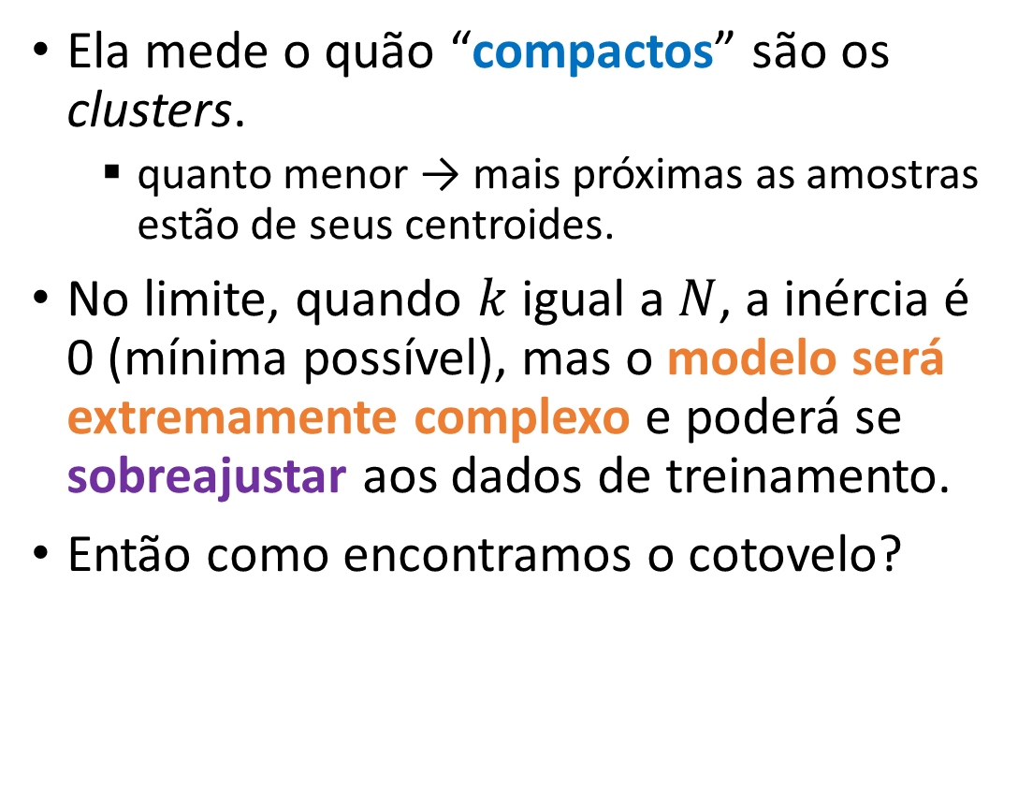
Soma dos quadrados intra-clusters
Ela mede o quão “compactos” são os clusters.
quanto menor → mais próximas as amostras estão de seus centroides.
No limite, quando $k$ igual a $N$, a inércia é 0 (mínima possível), mas o modelo será extremamente complexo e poderá se sobreajustar aos dados de treinamento.
Então como encontramos o cotovelo?

Slide 37
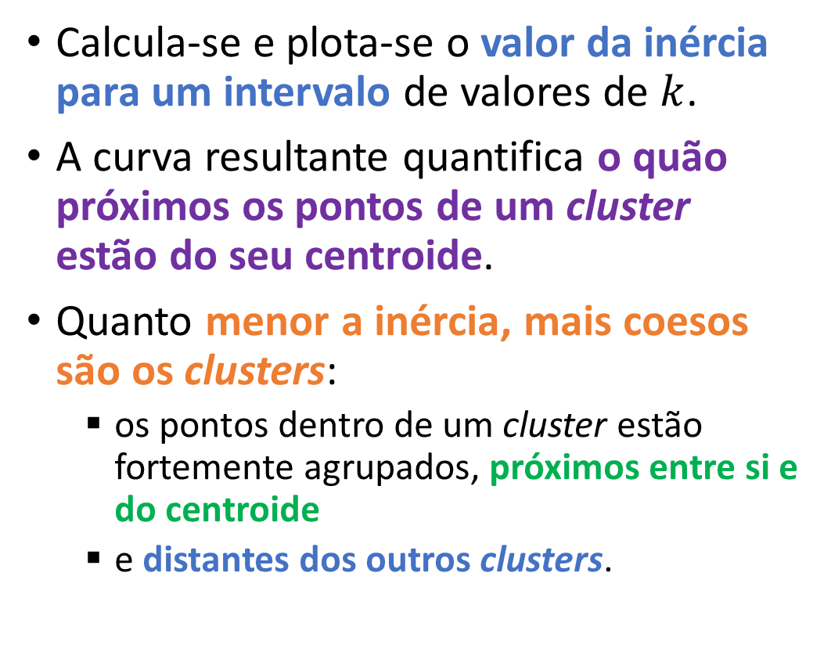
Soma dos quadrados intra-clusters
Calcula-se e plota-se o valor da inércia para um intervalo de valores de $k$.
A curva resultante quantifica o quão próximos os pontos de um cluster estão do seu centroide.
Quanto menor a inércia, mais coesos são os clusters:
os pontos dentro de um cluster estão fortemente agrupados, próximos entre si e do centroide
e distantes dos outros clusters.

Slide 38
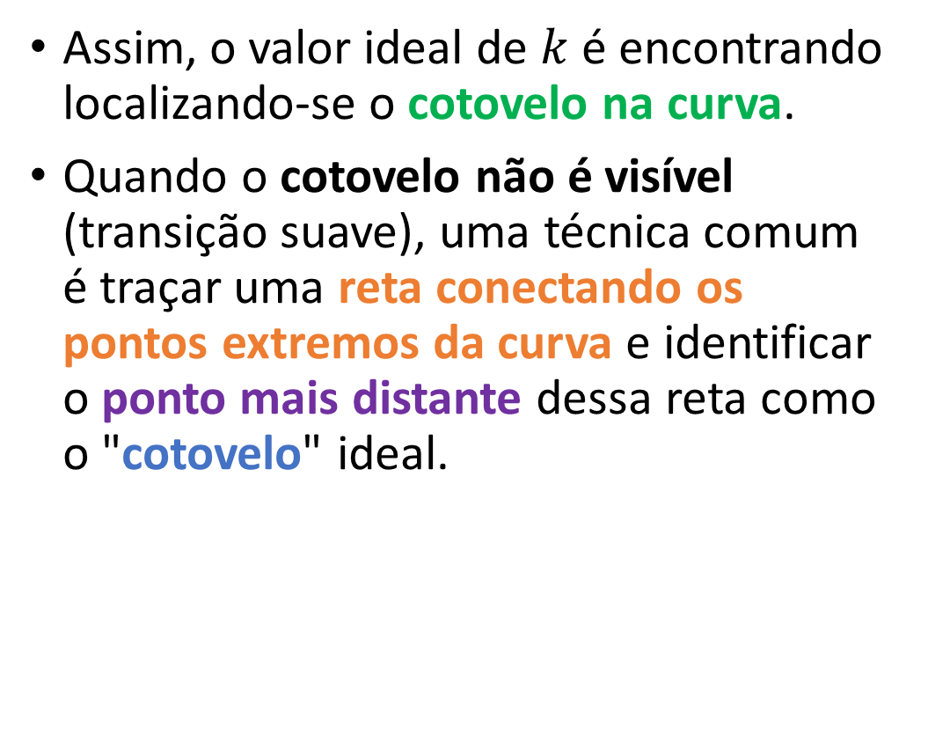
Soma dos quadrados intra-clusters
Assim, o valor ideal de $k$ é encontrando localizando-se o cotovelo na curva.
Quando o cotovelo não é visível (transição suave), uma técnica comum é traçar uma reta conectando os pontos extremos da curva e identificar o ponto mais distante dessa reta como o "cotovelo" ideal.

Slide 39
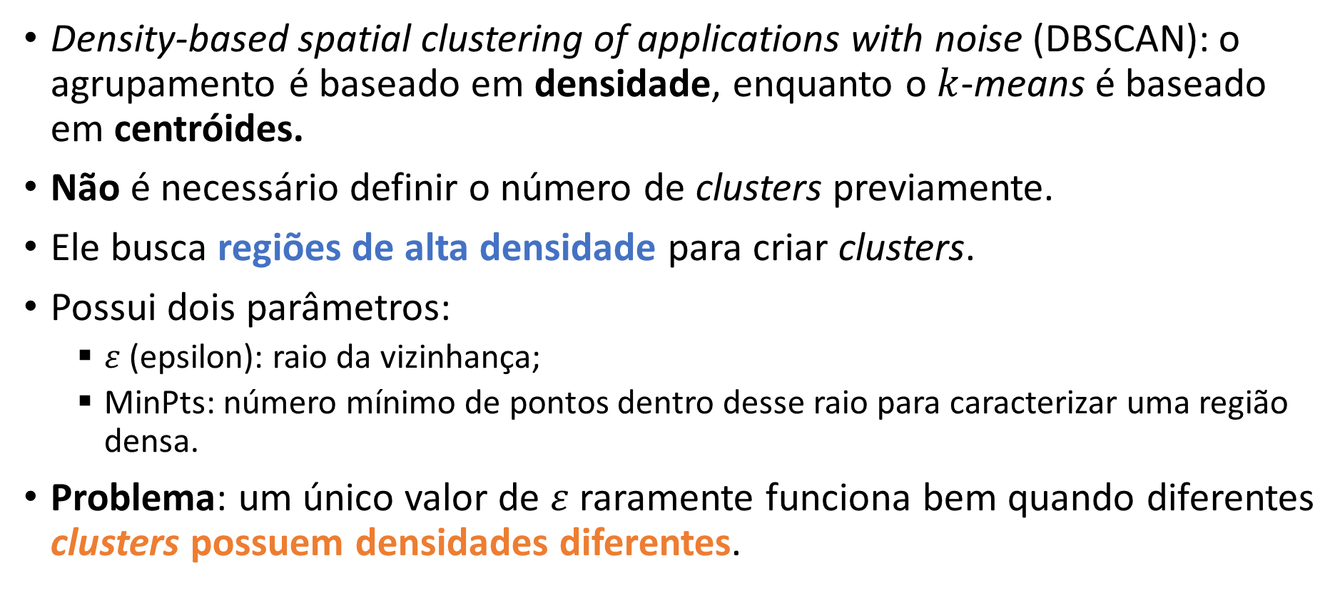
Outros algoritmos de clustering
Density-based spatial clustering of applications with noise (DBSCAN): o agrupamento é baseado em densidade, enquanto o $k$-means é baseado em centróides.
Não é necessário definir o número de clusters previamente.
Ele busca regiões de alta densidade para criar clusters.
Possui dois parâmetros:
$ε$ (epsilon): raio da vizinhança;
MinPts: número mínimo de pontos dentro desse raio para caracterizar uma região densa.
Problema: um único valor de $ε$ raramente funciona bem quando diferentes clusters possuem densidades diferentes.

Slide 40
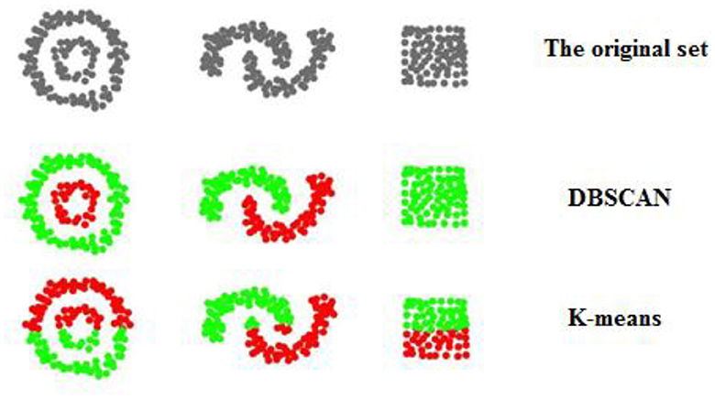
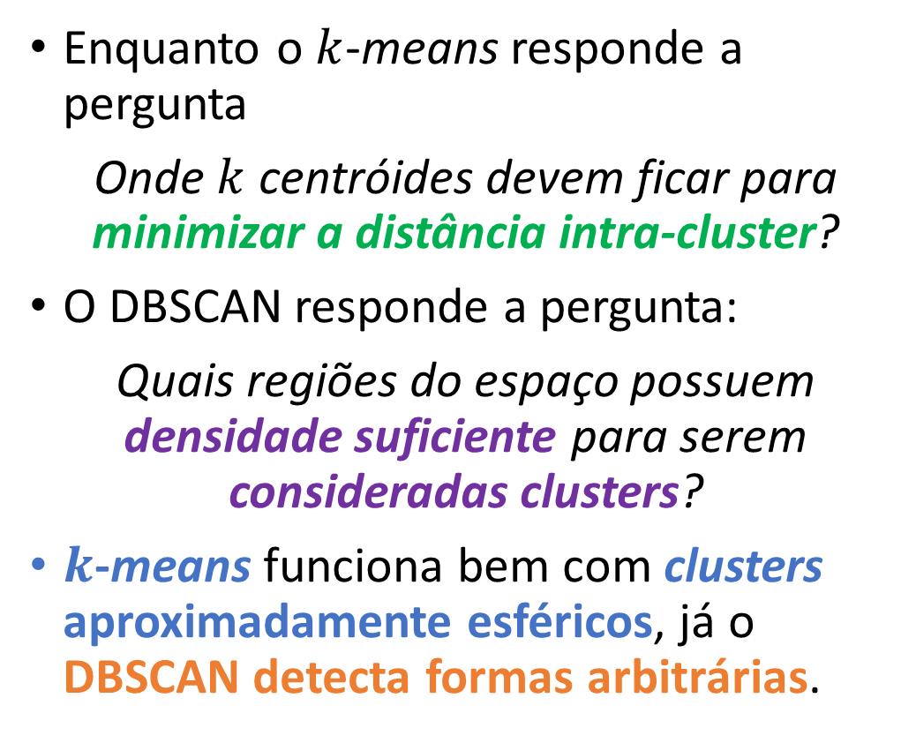

Outros algoritmos de clustering
Enquanto o $k$-means responde a pergunta
Onde $k$ centróides devem ficar para minimizar a distância intra-cluster?
O DBSCAN responde a pergunta:
Quais regiões do espaço possuem densidade suficiente para serem consideradas clusters?
$k$-means funciona bem com clusters aproximadamente esféricos, já o DBSCAN detecta formas arbitrárias.
$$k=2$$

Slide 41
Outros algoritmos de clustering
Hierarchical DBSCAN: É uma extensão do DBSCAN que constrói uma hierarquia de densidades.
Minimiza o problema do DBSCAN usando uma grande faixa de valores de densidade.
Procura regiões densas em múltiplos níveis de densidade e seleciona os agrupamentos mais estáveis.
Misturas de Gaussianas: Assume que os dados foram gerados por uma mistura de várias distribuições gaussianas, cada uma representando um cluster.
Método probabilístico que fornece probabilidades de pertencimento aos clusters.
Documentação da biblioteca scikit-learn sobre clusterização:
https://scikit-learn.org/stable/modules/clustering.html
Notes:
Gaussian Mixture Model (GMM) é um método probabilístico de agrupamento que modela os dados como uma combinação de múltiplas distribuições Gaussianas. Diferentemente do K-means, fornece probabilidades de pertencimento aos clusters (soft clustering) e consegue representar grupos com formatos elípticos por meio das matrizes de covariância.

Slide 42
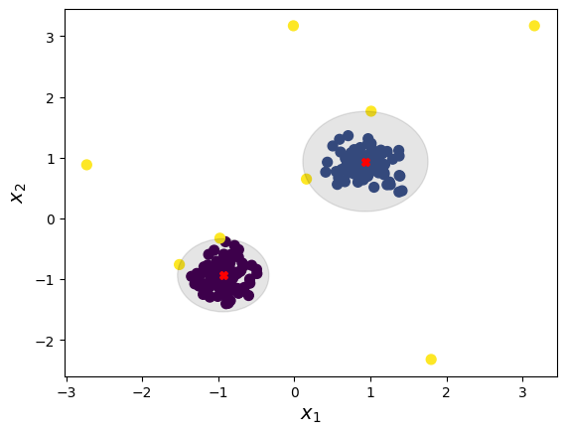
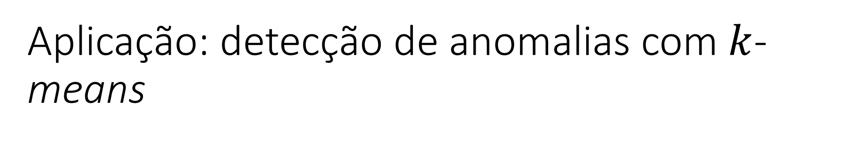
Aplicação: detecção de anomalias com $k$-means
Nessa aplicação, precisamos encontrar os centroides e a área dos clusters.
A área é definida por um valor de raio que faça com que uma dada porcentagem* das amostras tenham distância ao centroide mais próximo menor ou igual a esse valor.
Assim, uma amostra é classificada como anomalia se a distância entre ela e o centroide mais próximo for maior do que o raio.
Ou seja, se ela estiver fora da área do cluster.
* Em geral, usa-se um valor igual ou acima de 95%.

Slide 43



Exemplo
Exemplo: kmeans.ipynb
Notes:
https://colab.research.google.com/github/zz4fap/c24_inteligencia_artificial/blob/master/notebooks/kmeans.ipynb

Slide 44
Lista de exercícios
Lista #13 – kmeans

Slide 45
Perguntas?

Slide 46
Obrigado!

Slide 47
